Slide 1













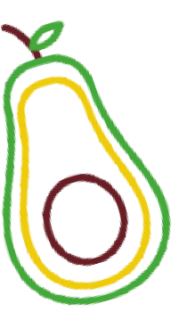














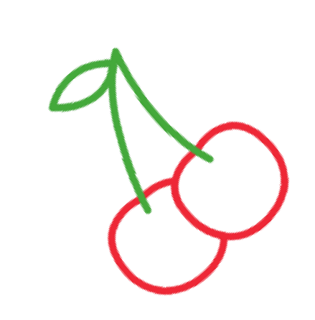




















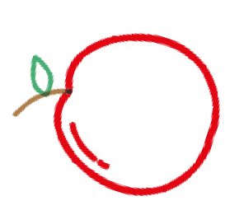




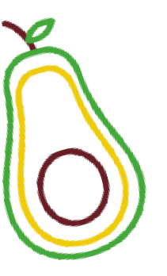












«Школьный обед 2.0»
смотр-конкурс на лучшее блюдо школьного меню
01.09.2021
СТАРТУЕТ
ПЕРВЫЙ
ЭТАП ОЛИМПИАДЫ
«Высшая проба»
экспертный рейтинговый конкурс поставщиков школьного питания
2021-2022
«Чудо-столовая»
конкурс творческих работ обучающихся

Slide 2





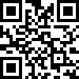
































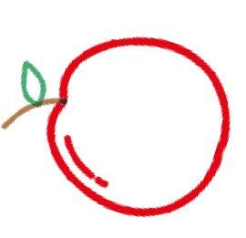






















«Школьный обед 2.0»
смотр-конкурс на лучшее блюдо школьного меню
https://podrostok.68edu.ru
https://dopobr.68edu.ru
МУНИЦИПАЛЬНЫЙ ЭТАП (ОТБОРОЧНЫЙ)
с 01.09.2021 по 25.10.2021
УЧАСТНИКИ:
РЕГИОНАЛЬНЫЙ ЭТАП
ИНФОРМАЦИОННАЯ ПОДАЧА МЕНЮ
с 10.10.2021 по 10.12.2021
Общеобразовательные организации
Работники столовых общеобразовательных
организаций
ЛУЧШИЙ ПОВАР
МЕНЮ ГОРОДСКИХ И СЕЛЬСКИХ ОРГАНИЗАЦИЙ
ЛУЧШЕЕ БЛЮДО В
МЕНЮ

Slide 3



































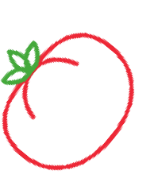








«Чудо-столовая»
конкурс творческих работ обучающихся
https://dopobr.68edu.ru
https://podrostok.68edu.ru
ШКОЛЬНЫЙ ЭТАП (ЗАЯВОЧНЫЙ)
с 01.09.2021 по 01.10.2021
ДЛЯ УЧАЩИХСЯ В ВОЗРАСТЕ
ОТ 7 ДО 17 ЛЕТ
МУНИЦИПАЛЬНЫЙ ЭТАП
с 01.10.2021 по 25.10.2021
ВИДЕОКЛИП КОНТРОЛЕ ЗА ОРГАНИЗАЦИЕЙ ПИТАНИЯ
ВИДЕОРОЛИК:
«КАЖДУЮ КРОШКУ – В ЛАДОШКУ
РЕГИОНАЛЬНЫЙ ЭТАП
с 25.10.2021 по 10.12.2021
СЕРИЯ ФОТОГРАФИЙ
«ХЛЕБА К ОБЕДУ В МЕРУ БЕРИ!»
РИСУНОК:
«ВКУСНО И ПОЛЕЗНО»

Slide 4












«Высшая проба»
экспертный рейтинговый конкурс поставщиков школьного питания
https://dopobr.68edu.ru
https://podrostok.68edu.ru
РЕГИОНАЛЬНЫЙ ЭТАП
Прием заявок до
25.11.2021
УЧАСТНИКИ:
Организации - поставщики питания
в общеобразовательные учреждения
ЛУЧШИЙ ПОСТАВЩИК ПРОДУКЦИИ
ИНФОРМАЦИОННОЕ ОСВЕЩЕНИЕ ДЕЯТЕЛЬНОСТИ
Срок проведения
с 01.09.2021 по 10.12.2021

Slide 5
































Всю информацию об Олимпиаде Вы найдете здесь
https://dopobr.68edu.ru
На Ваши вопросы по участию в Олимпиаде ответят: школьные кураторы
муниципальные оргкомитеты региональный оргкомитет

Slide 6

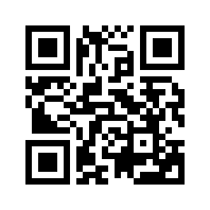
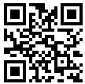
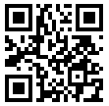
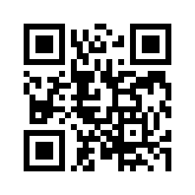
Тамбовское областное государственное
бюджетное образовательное учреждение дополнительного образования
«Центр развития творчества детей и юношества»
8 (4752) 42-95-01
rmc@obraz.tambov.gov.ru
Управление образования и науки Тамбовский области
8(4752) 72-30-04
post@obraz.tambov.gov.ru
https://obraz.tmbreg.ru
https://dopobr.68edu.ru
Отдел по профилактике
асоциального поведения и пропаганде здорового образа жизни
8 (4752) 42-95-35
podrostok.obshestvo@yandex.ru
Автономная некомерческая организация
«Академия дополнительного образования и культурного просвещения» 8 (4752) 42-95-04
akadem-dop@yandex.ru
https://podrostok.68edu.ru
http://academy68.tilda.ws

